Slide 1
Веб-сервис для записи к врачу
Разработал: студент группы Ит-6
Лапко Максим Леонидович

Slide 2
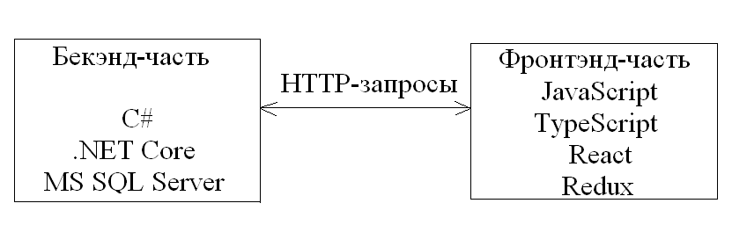
Схема приложения

Slide 3
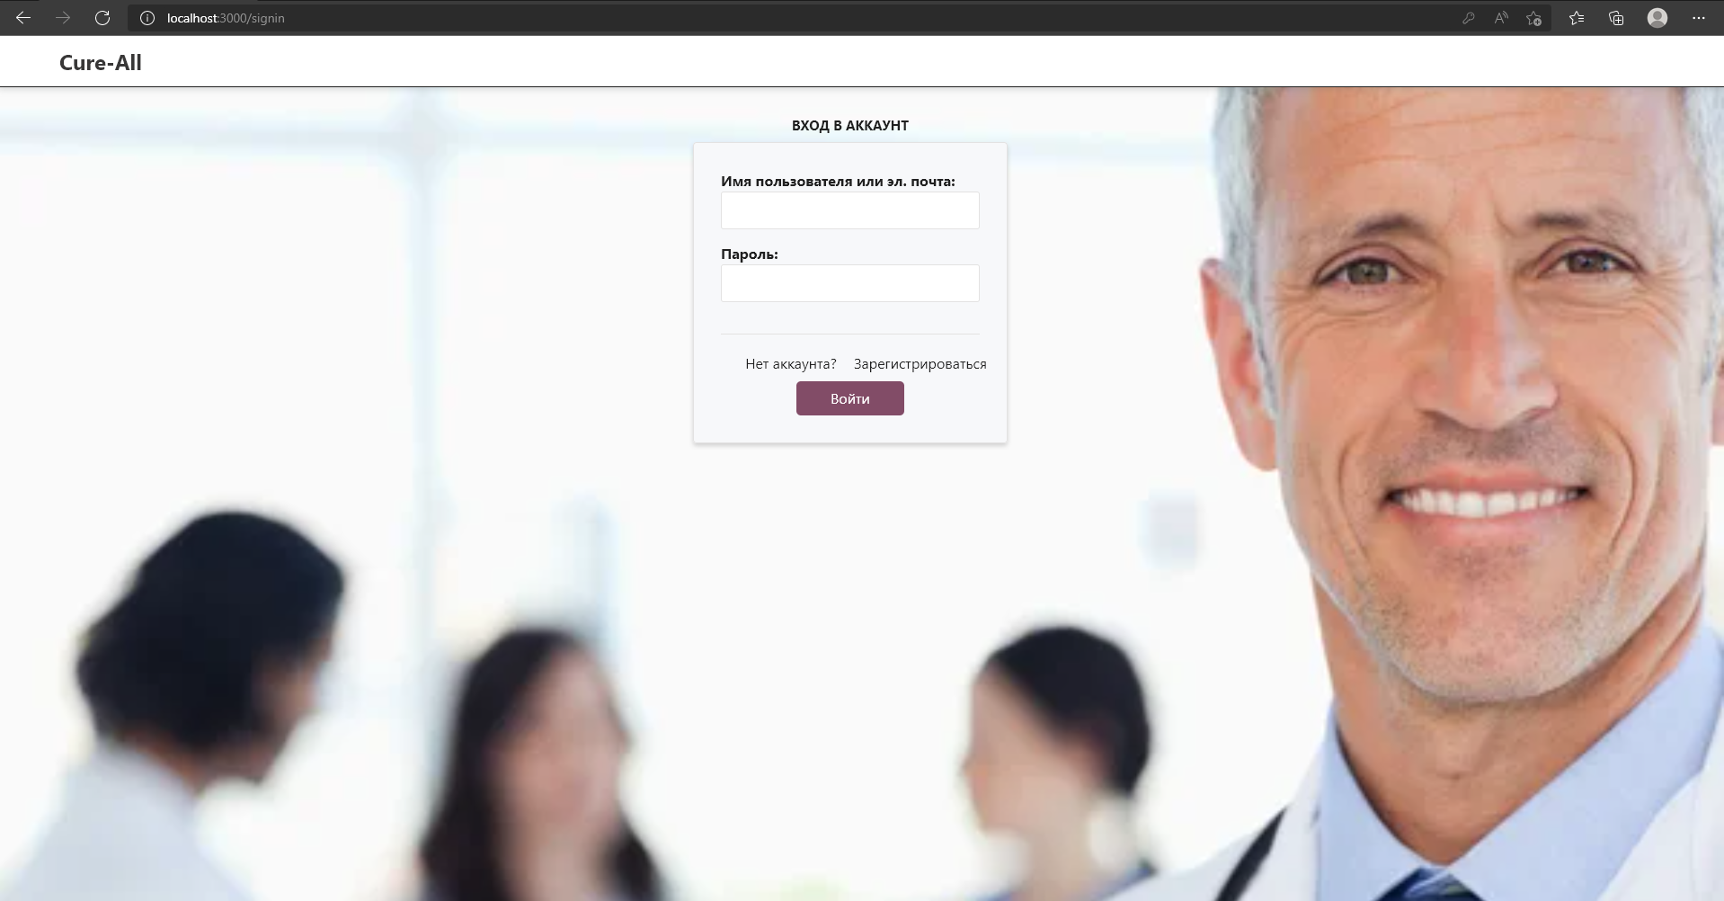
Форма авторизации, появляется первой:

Slide 4
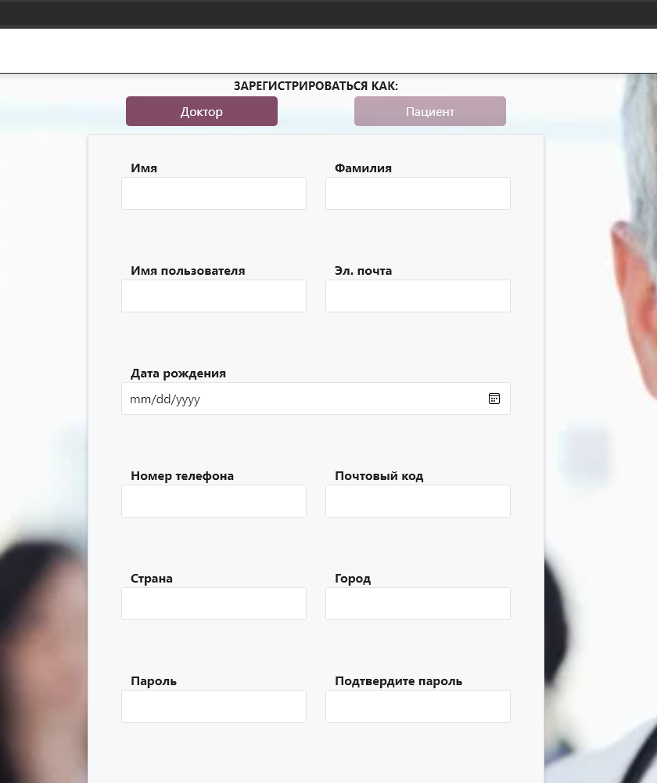
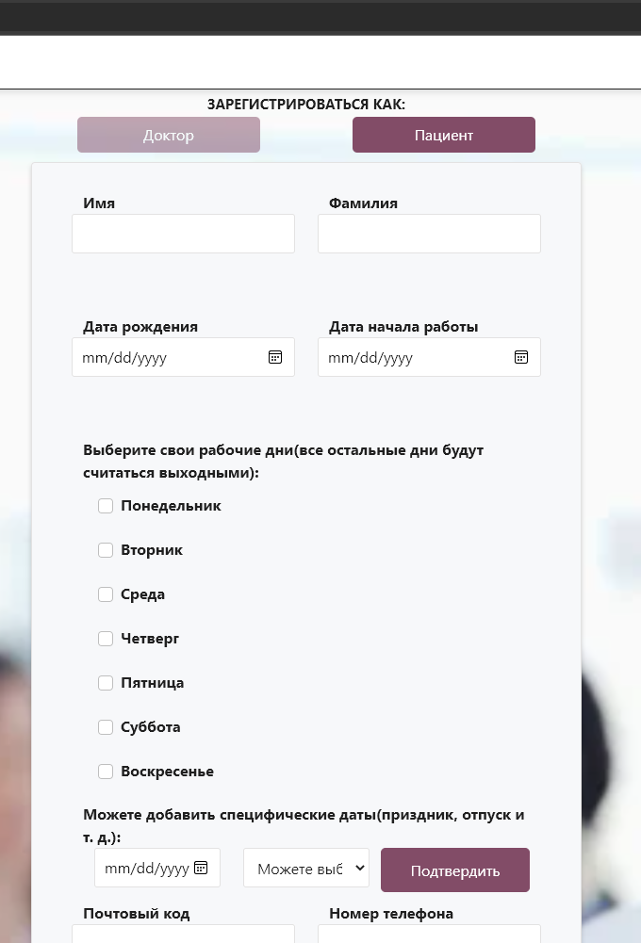
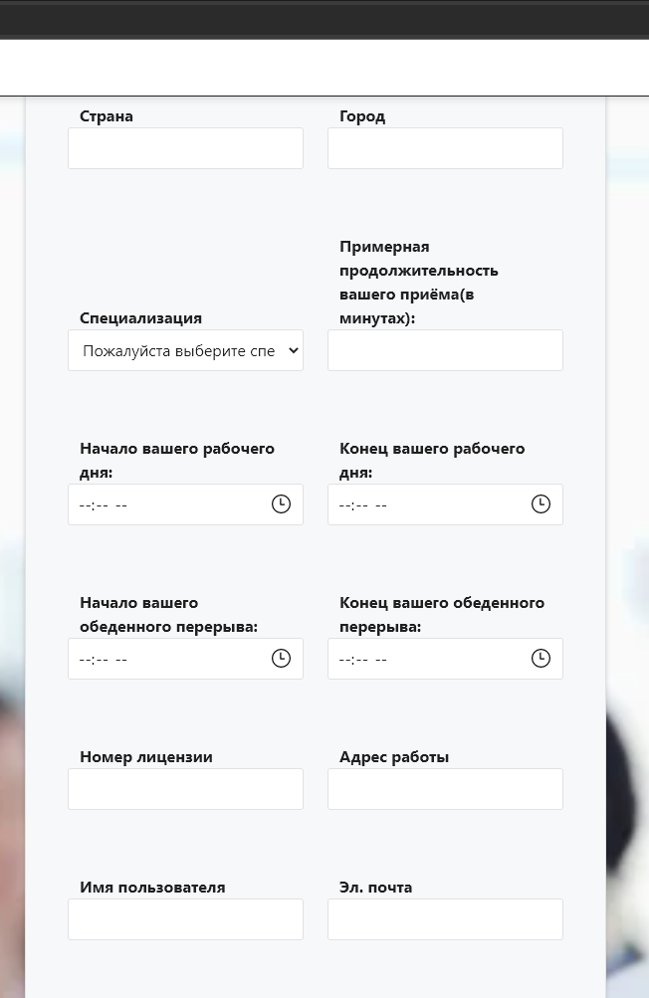
Форма регистрации для пациента и доктора:

Slide 5
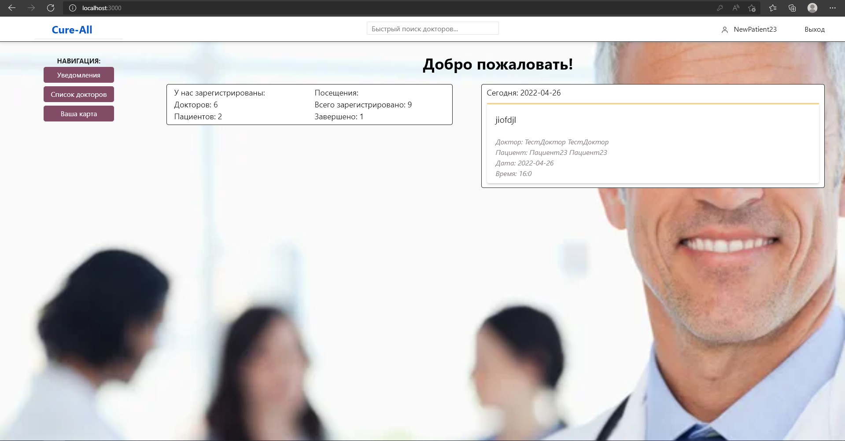
Главная страница:

Slide 6
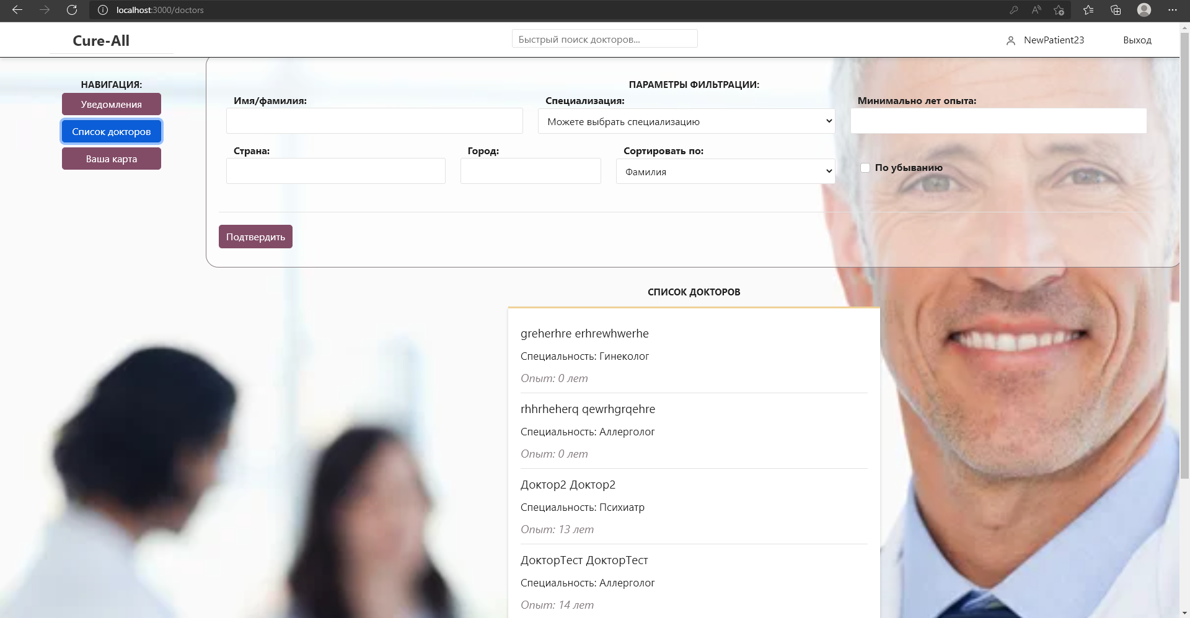
Пациент может просмотреть список докторов и отфильтровать его:

Slide 7
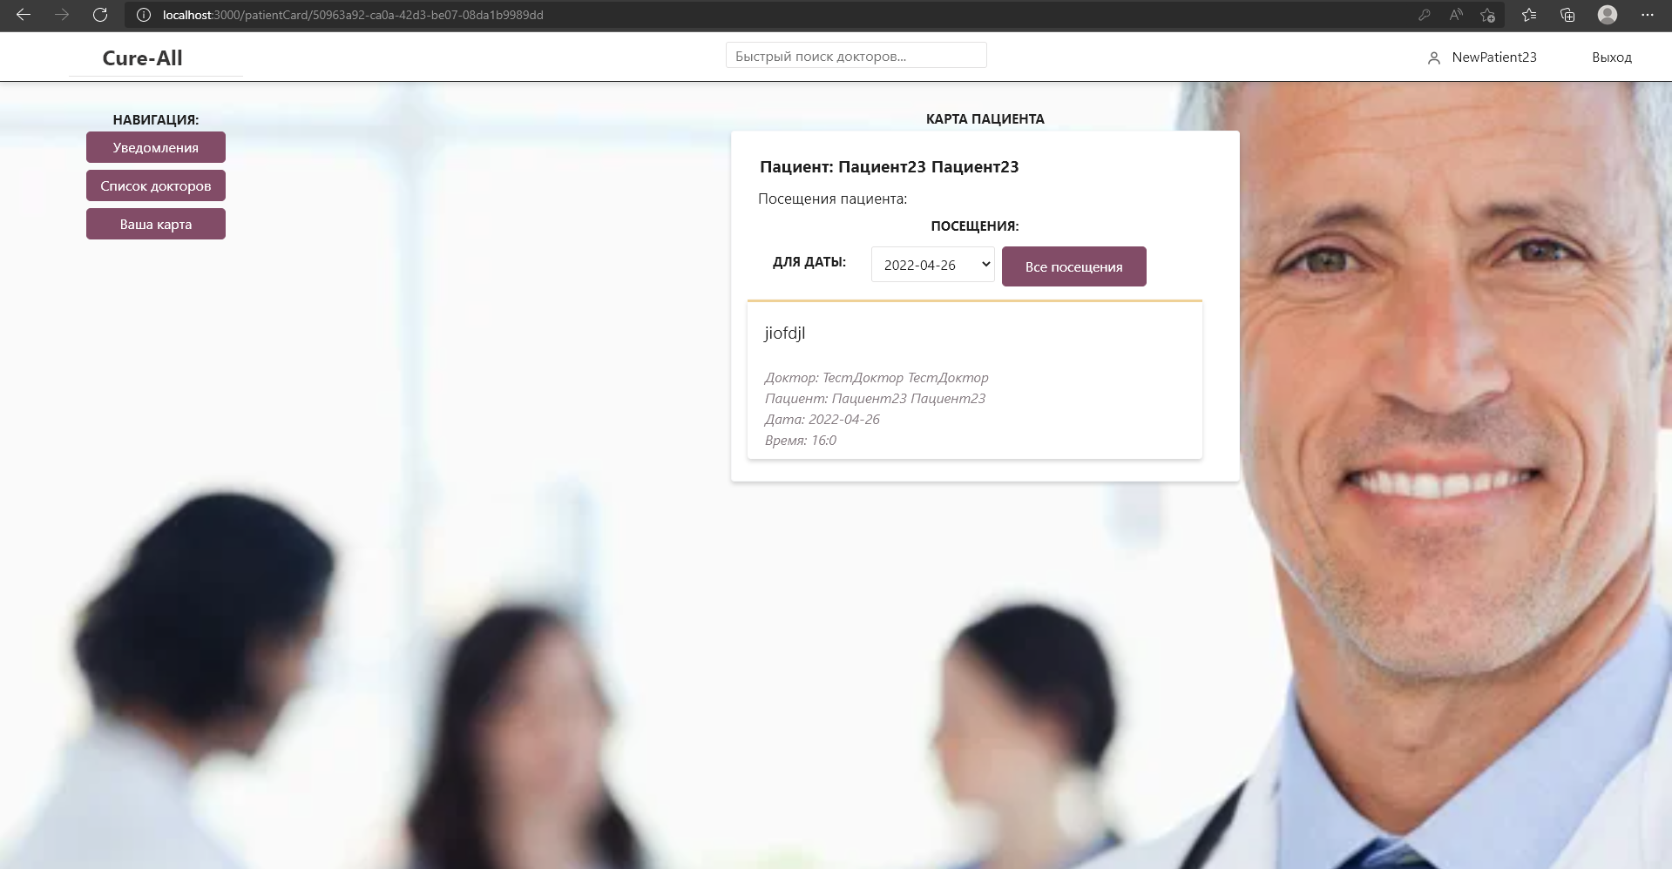
Страница просмотра карты пациента:

Slide 8
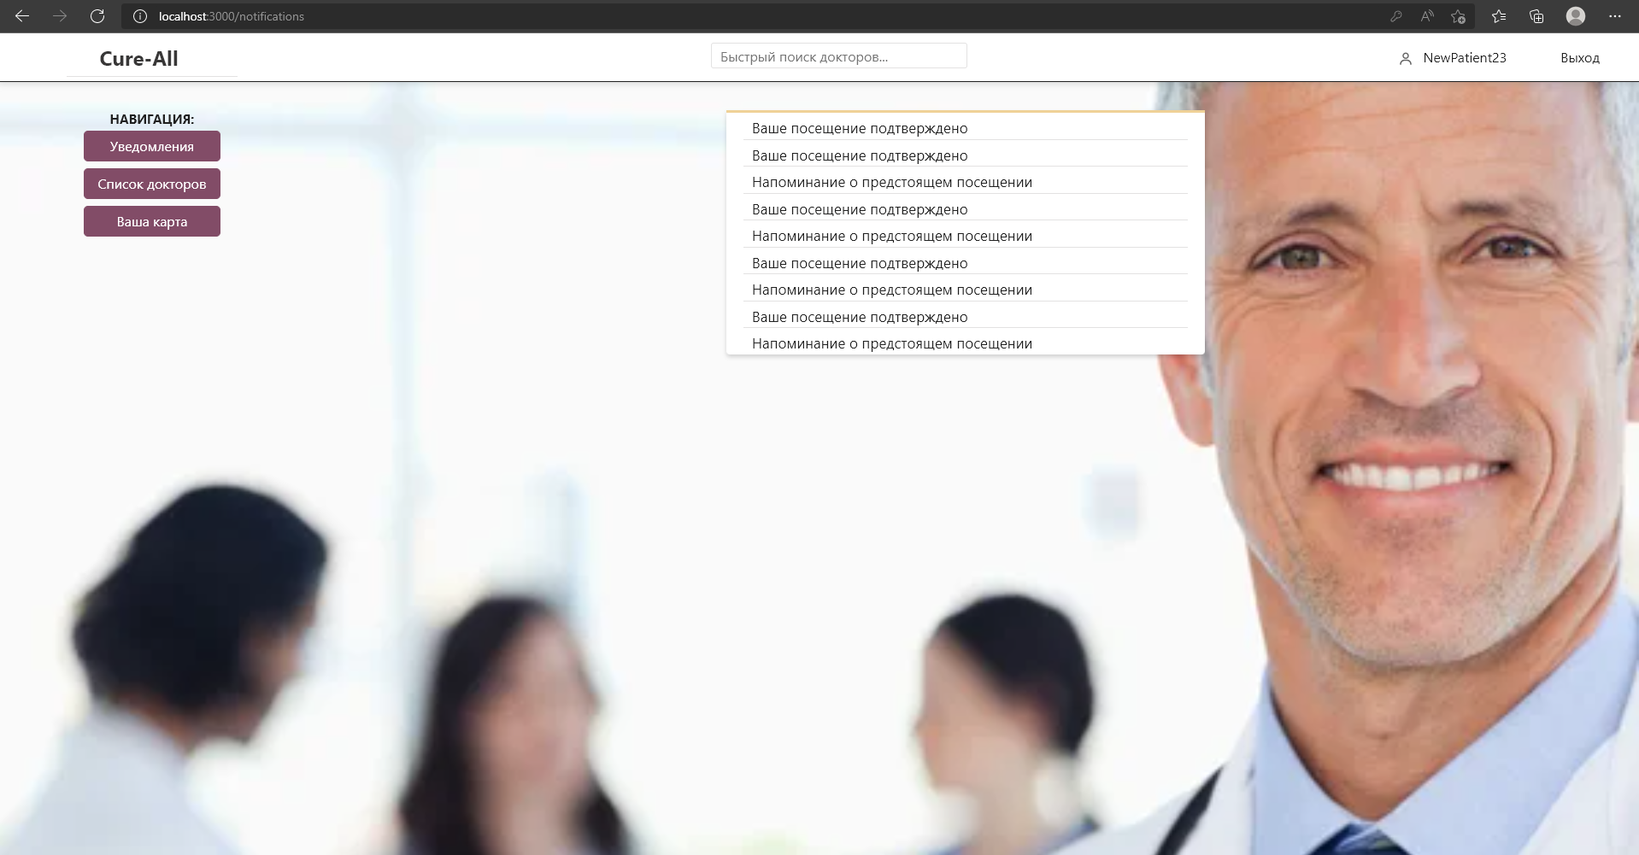
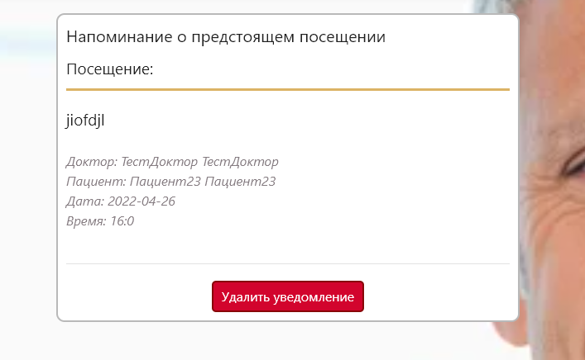
Уведомления:

Slide 9
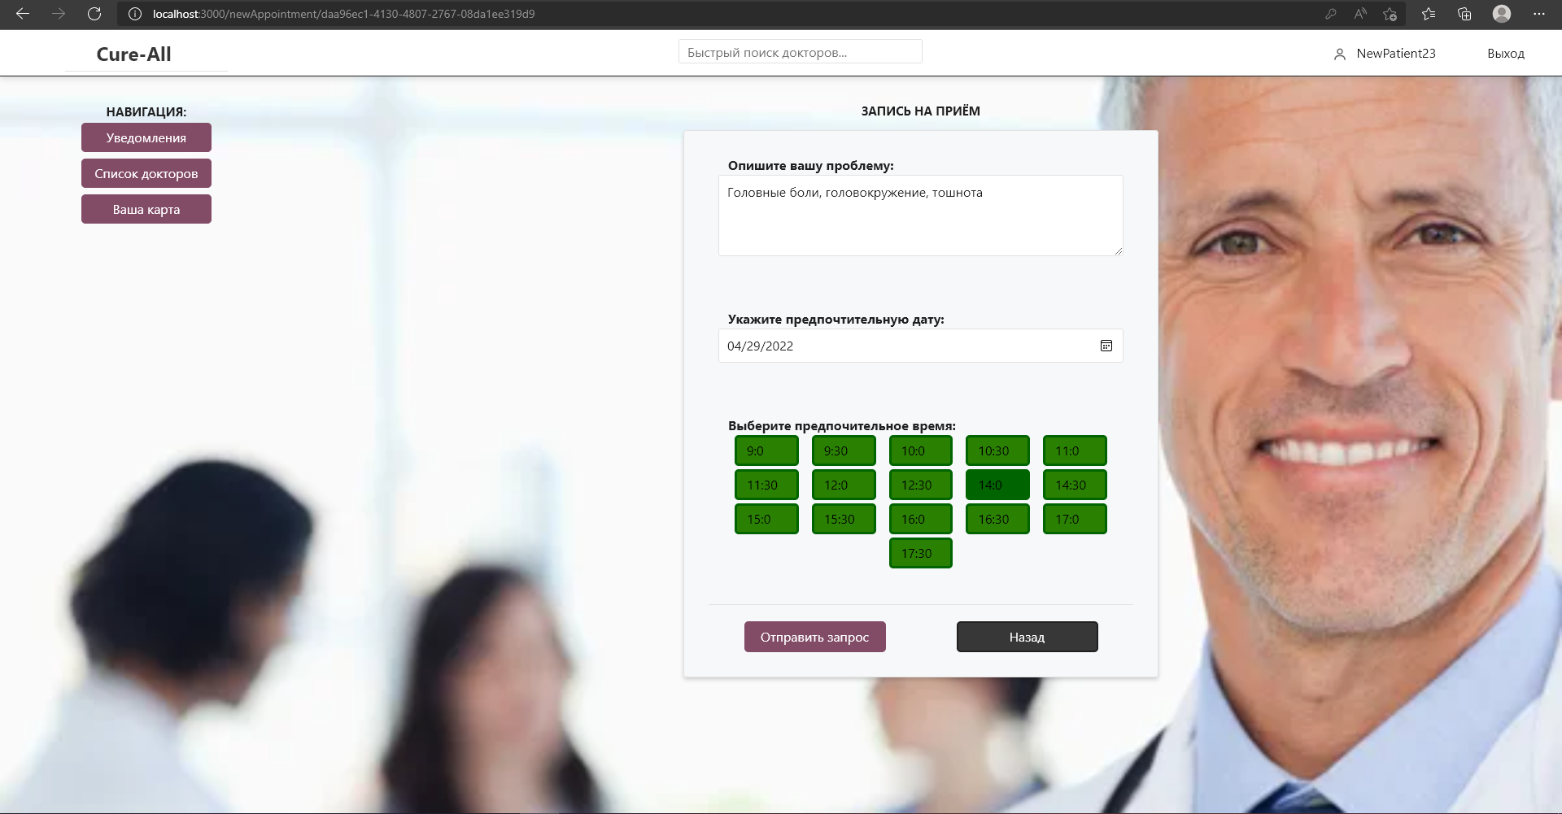
Запись на приём:

Slide 10
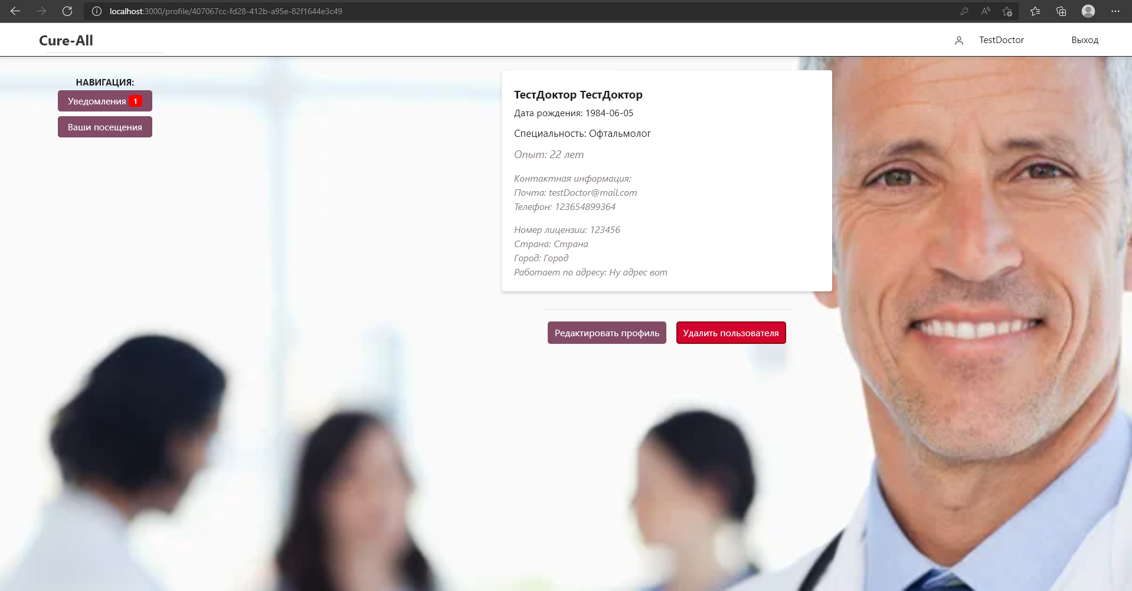
Просмотр профиля:

Slide 11
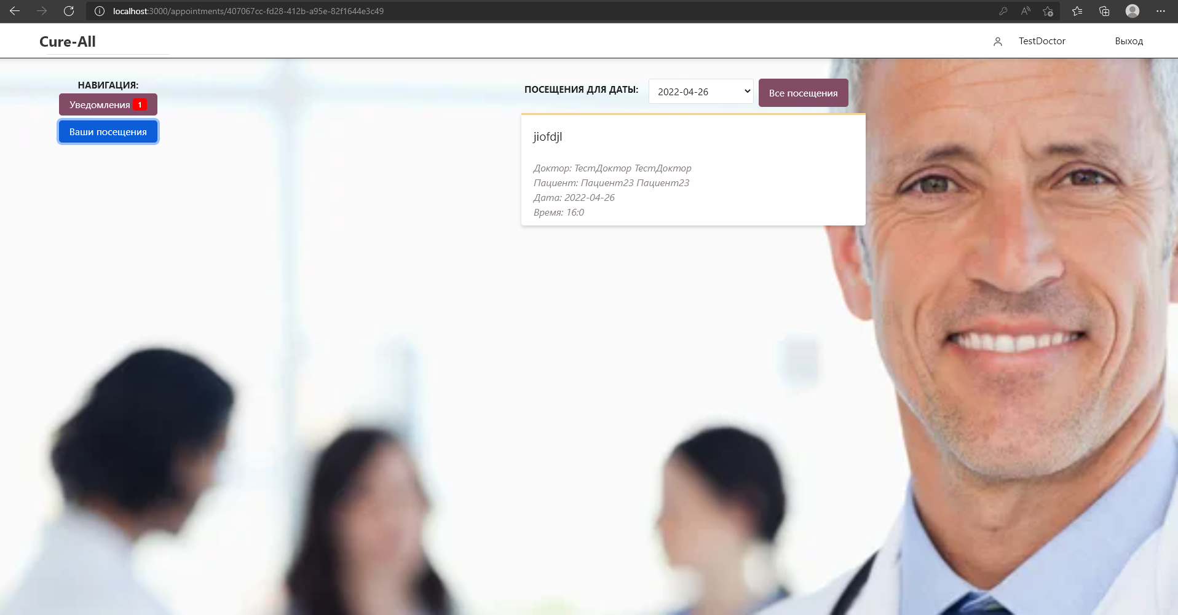
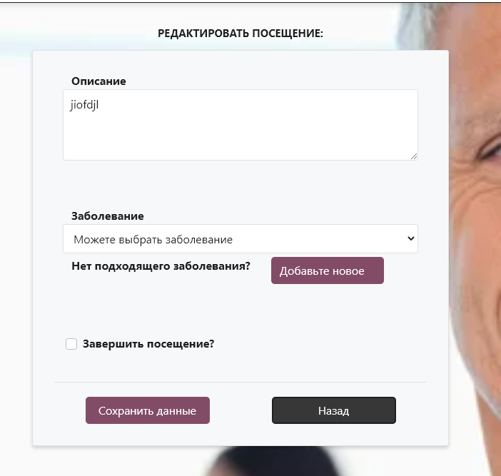
Доктор может просматривать свои посещения, а также редактировать их:

Slide 12
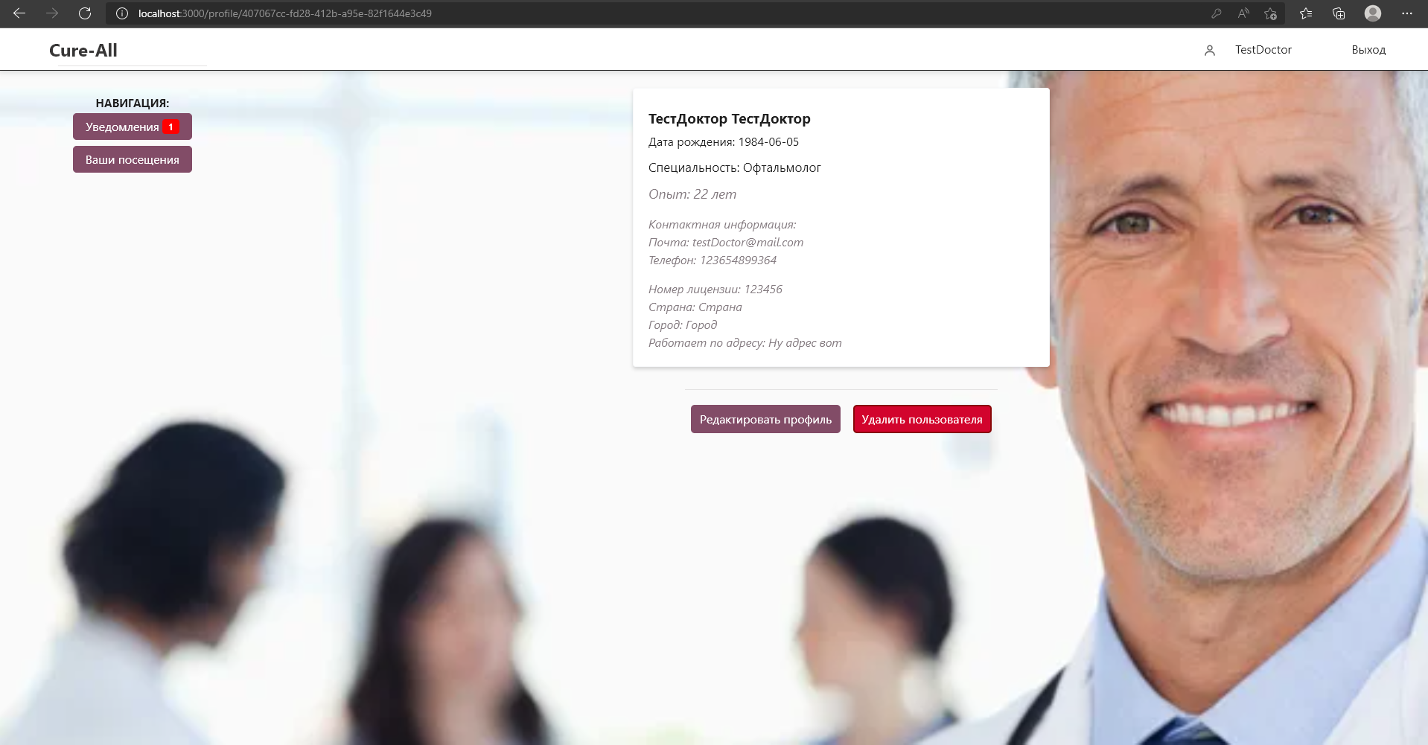
Страница профиля:

Slide 13
Спасибо за внимание!

